Slide 1


Guide d’usage et pas à pas pour déposer des demandes de subvention sur le Compte Asso
Guide pratique et illustré à l’usage des associations
DRAJES et SDJES Pays de la Loire - 2025

Slide 2
Sommaire
Le Compte Asso : accès et création de compte…………………………………………....3
Compléter et actualiser les informations de son association………………..…….………9
Faire une demande de subvention…………………………………………………………. 21

Slide 3
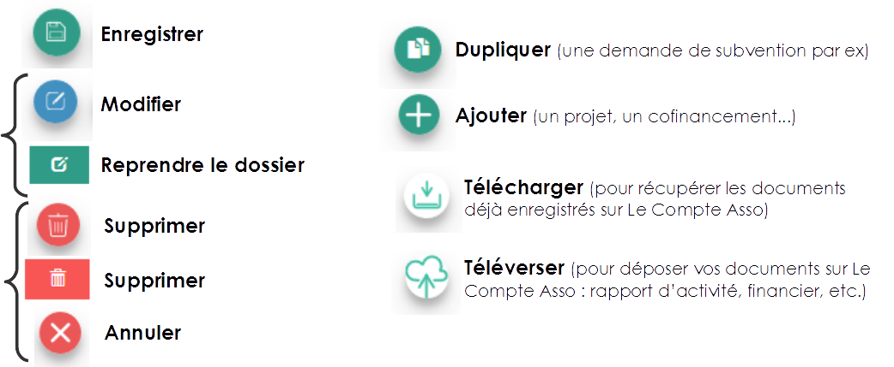
Le Compte Asso est un portail vous permettant notamment :
de faire une demande d’attribution de n° Siret ;
de faire une demande de subvention.
Voici les principales icônes que vous trouverez sur Le Compte Asso :

Slide 4
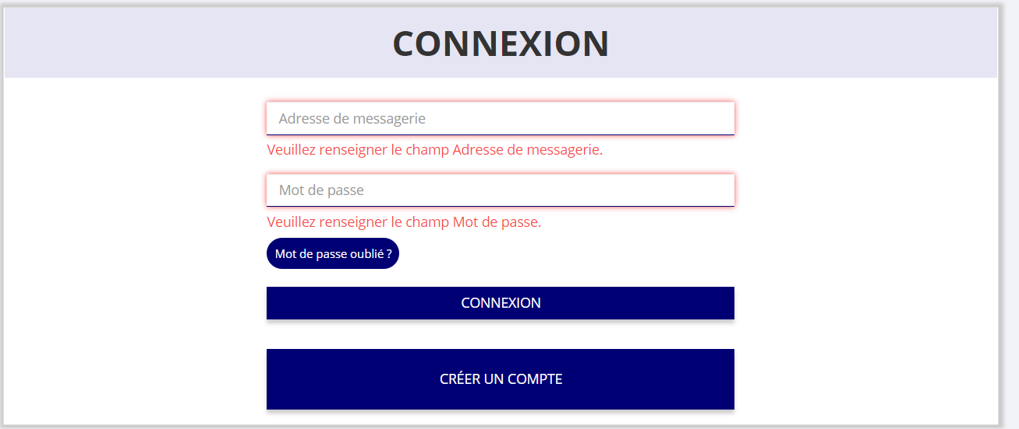
Se connecter
Pour créer un compte, rendez-vous à l’adresse suivante : https://lecompteasso.associations.gouv.fr/login
1) Si vous possédez déjà un compte, renseignez vos identifiants et cliquez sur le bouton “connexion”
2) Si vous avez oublié votre mot de passe, cliquez sur ce bouton puis renseignez votre email dans la page suivante. Enfin, suivez la procédure indiquée
3) Si vous n’avez pas de compte, cliquez ici (voir diapo suivante)

Slide 5
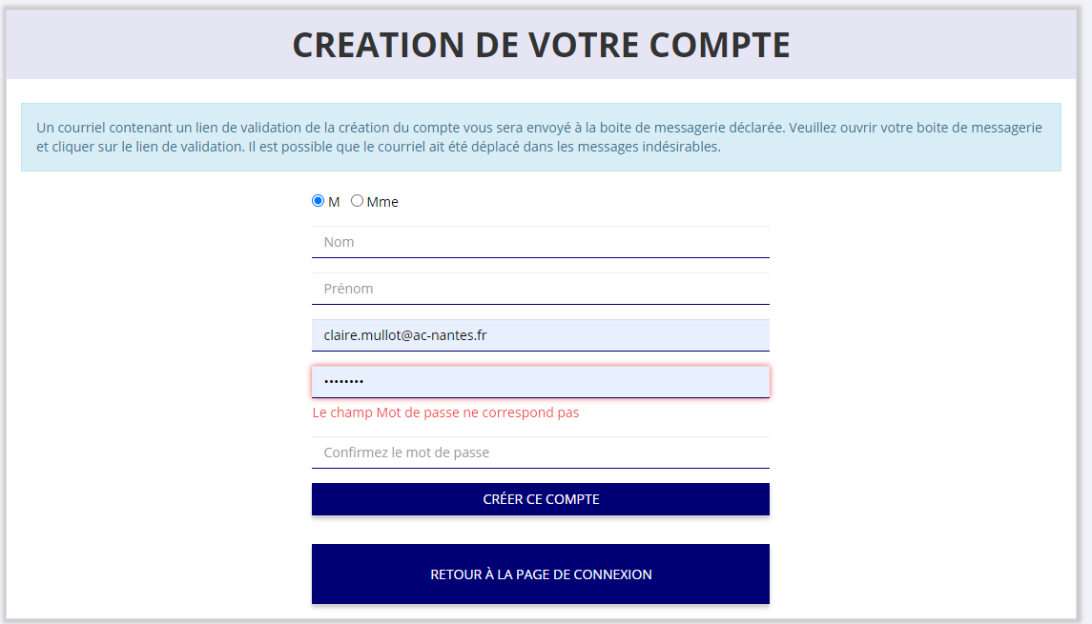
Créer son compte
Le compte n’est pas lié à l’association mais uniquement à la personne qui le crée.
Cette personne choisit ensuite les associations qu’elle veut avoir en gestion dans LCA (si elle a « plusieurs casquettes », elle peut avoir accès à plusieurs associations à partir de son compte personnel).
De même, plusieurs personnes (administrateurs/salariés) peuvent créer leur propre compte et avoir accès à une même association.

Slide 6
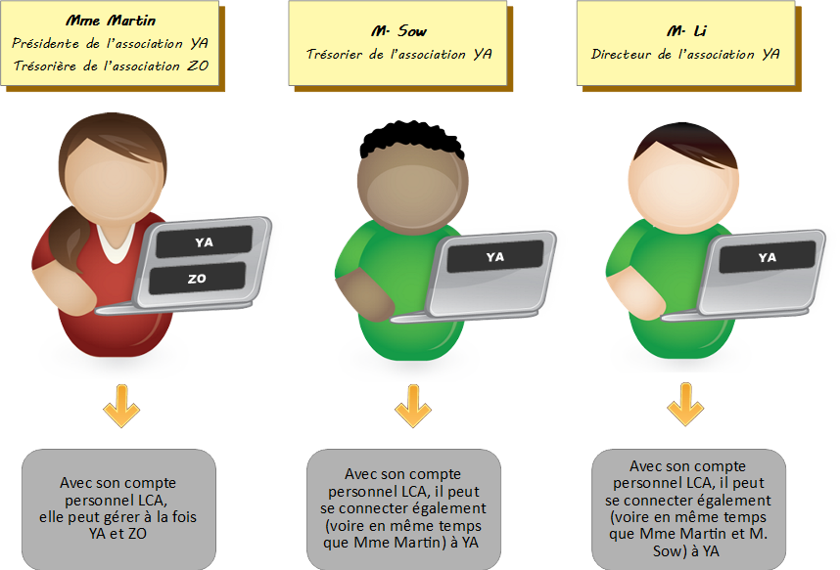
Créer son compte

Slide 7
Créer son compte
Renseignez tous les champs puis cliquez sur “CRÉER CE COMPTE”
Ensuite, rendez-vous sur votre boîte de messagerie (selon l’adresse mail déclarée) et cliquez sur le lien de validation envoyé
ATTENTION
il est possible que le mail ait été placé dans les courriels indésirables (spams)

Slide 8
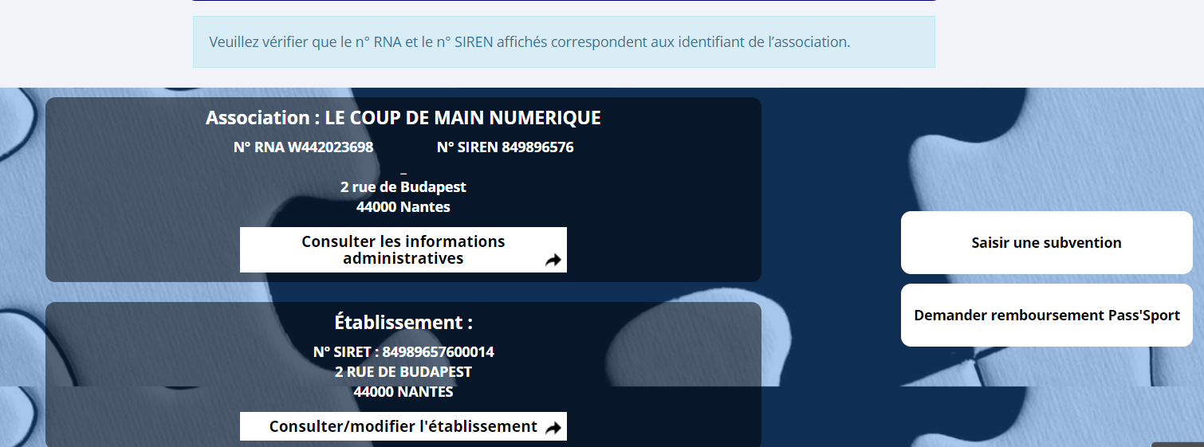


Compléter les informations de son association
Avant de demander une subvention, il est impératif de vérifier et compléter les informations administratives de votre association.
Si le SIREN n’est pas le bon, contactez l’assistance

Slide 9
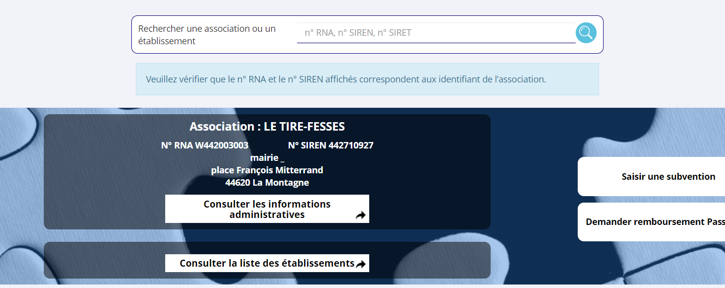
Compléter les informations de son association
D’une part, apparaissent les informations relatives au siège social de l’association
D’autre part, la liste des établissements secondaires

Slide 10
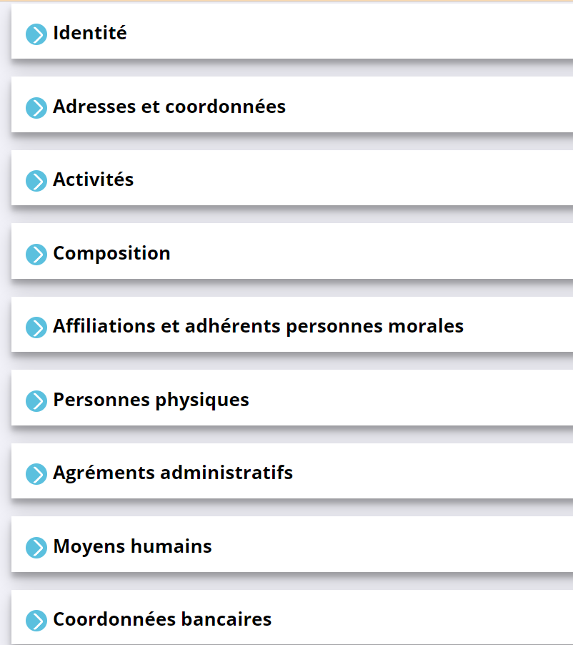
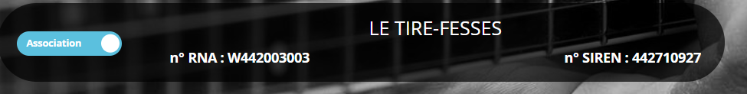
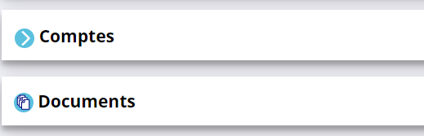
Compléter les informations de son association
En cliquant sur ce bouton, on accède aux informations du siège social de l’association

Slide 11
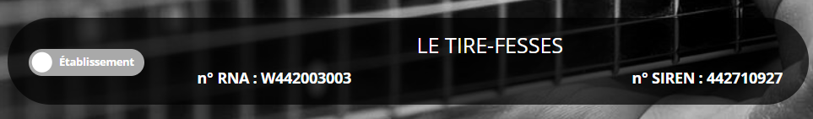
Compléter les informations de son association
En cliquant sur ce bouton, on accède aux informations de l’établissement secondaire (ou antenne ou section…) qui est sous la responsabilité du siège social

Slide 12
Compléter les informations de son association
Les informations administratives de l’association se décomposent en 11 sous-rubriques:
Identité
Adresse et coordonnées
Activités
Composition
Affiliations et adhérents personnes morales
Personnes physiques
Agréments
Moyens humains
Coordonnées bancaires
Comptes
Documents

Slide 13
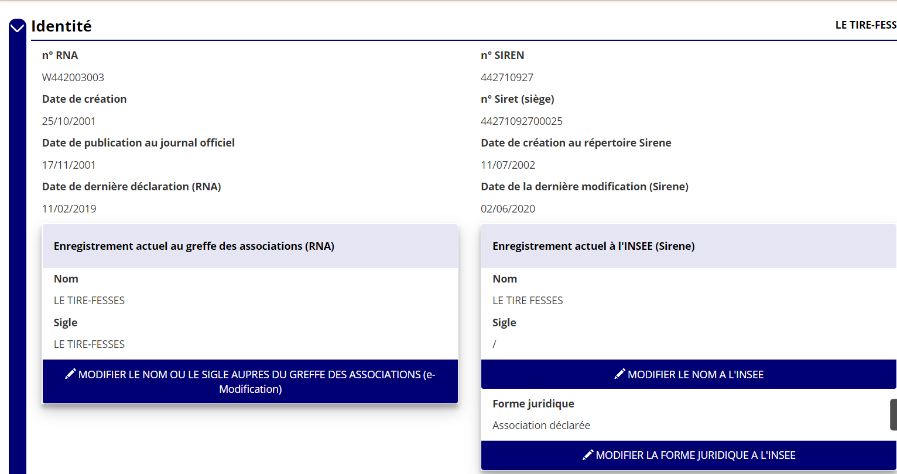
1 - Identité de l’association
Afin de mettre à jour les déclarations administratives obligatoires de l’association, un lien dans LeCompteAsso vous redirige vers le site de service-public.fr (greffe des associations en préfecture) . Toutefois le lien vers l’INSEE n’est pas actif ; il vous faut aller directement sur : https://www.insee.fr/fr/information/1401387 (voir fiche “déclarations obligatoires pour une association » et la vidéo associée)
Données extraites de vos déclarations en Préfecture
Données extraites de vos déclarations à l’INSEE

Slide 14
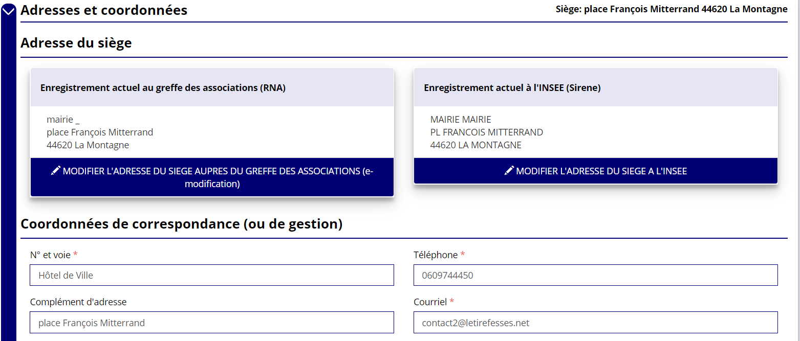
2 - Adresse et coordonnées
Données extraites de vos déclarations en Préfecture
Données extraites de vos déclarations à l’INSEE

Slide 15
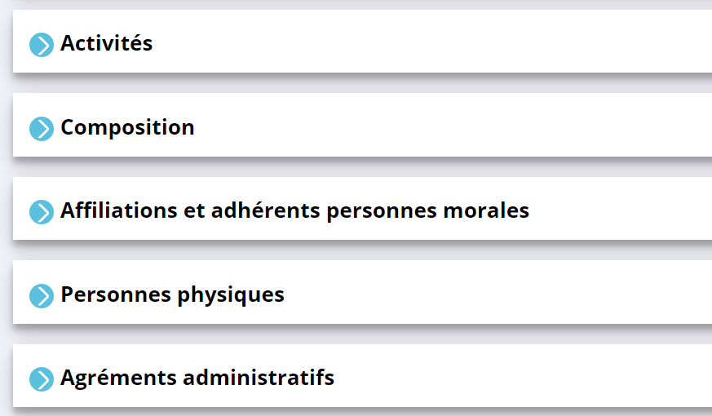
3, 4, 5, 6 et 7 - Activités, composition, affiliations et adhérents, personnes physiques et agréments
Les activités, la composition, les affiliations, le nom des personnes habilitées par les statuts à représenter légalement l’association et déclarées en Préfecture apparaissent automatiquement dans LeCompteAsso ainsi que les agréments en lien avec le répertoire RNA.

Slide 16
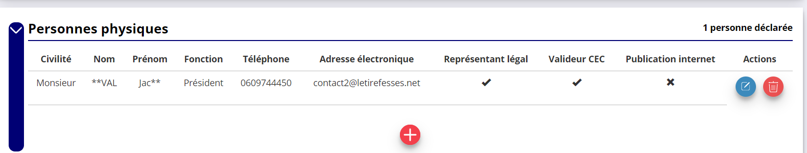
6 - Personnes physiques
Les noms des personnes habilitées par les statuts à représenter légalement l’association et déclarées en Préfecture apparaissent automatiquement dans LeCompteAsso.
Modifier les informations concernant les personnes déclarées en Préfecture
Ajouter ou modifier le statut de la personne qui valide le Compte d’Engagement Citoyen
Ajouter ou modifier le nom de la personnes gestionnaire des publications internet

Slide 17
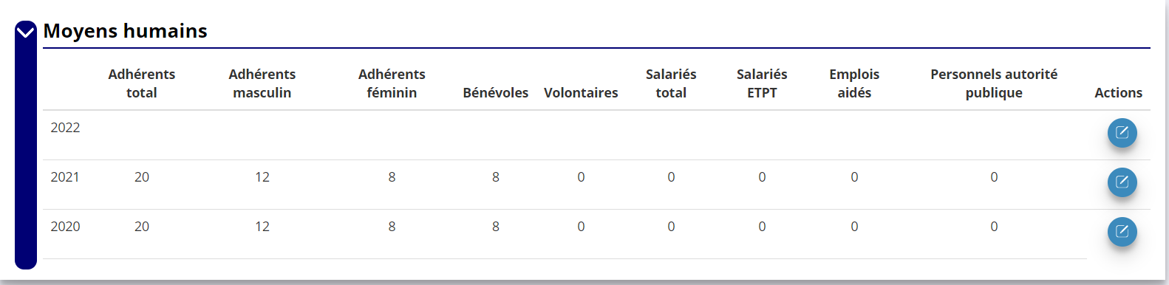
8 - Moyens humains
Indiquez ici le nombre d’adhérents
Indiquez ici le nombre de bénévoles (ponctuels, réguliers, administrateurs)
Cliquez ici pour entrer les données
Indiquez ici le nombre de salariés éventuels et leur équivalence en temps plein travaillé (ETPT)
Indiquez ici le nombre de volontaires (service civique, volontariat associatif, corps européen de solidarité, etc.)
ATTENTION
Un volontaire n’est pas un bénévole
Déclinez le genre de vos adhérents si vous en avez la possibilité
Indiquez ici le nombre de personne mise à disposition (fonctionnaire)

Slide 18
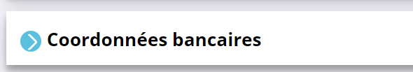
9 - Coordonnées bancaires
Le nom du titulaire du compte sur le RIB doit correspondre EXACTEMENT au nom de l'association déclaré au SIRET et en Préfecture.
Lorsque vous disposez d’un RIB correspondant au nom exact de votre association, vous pouvez enregistrer ce RIB dans la rubrique « Coordonnées bancaires ». Il vous faut compléter exactement les champs des coordonnées bancaires.
Dans le champ « Banque » il faut écrire le nom de la banque
Dans le champ « Domiciliation », la domiciliation qui apparaît sur le RIB (et non pas l’adresse de l’association)
Le RIB qui doit être téléversé doit impérativement être en .pdf
Si ce nom ne correspond pas au nom de l'association : prendre contact avec la banque et faire modifier pour que le nom soit identique à celui du SIRET et du RNA.

Slide 19
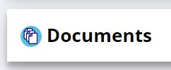


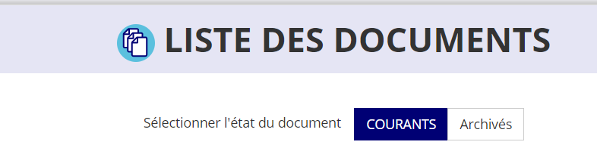
11 - Documents de l’association
Rappel : L’icône signifie « téléverser » c’est-à-dire : déposer un document dans LeCompteAsso
Et l’icône signifie « télécharger » c’est-à-dire : récupérer dans votre PC un document enregistré dans LeCompteAsso
Votre dernier rapport d’activités et vos derniers comptes annuels approuvés : une fois votre AG réunie, dans la rubrique « Documents » , vous devez téléverser votre dernier rapport d'activité et vos comptes annuels validés en lieu et place de ceux qui y sont déjà (appelés: « COURANTS ») (les précédents seront automatiquement archivés).
Le budget prévisionnel 2025 de l’association doit être téléversé et doit faire apparaître un montant de subvention FDVA puisque vous effectuez cette année une demande de subvention auprès de ce dispositif : nous vous remercions de bien vouloir le mettre à jour dans LeCompteAsso, rubrique « Documents ».

Slide 20
11 - Documents de l’association
Précisions
Le rapport d’activité
        C’est un document qui retrace ce qu’a réalisé l’association durant l’année et rend compte à ses membres de son action: ce rapport est présenté à l’assemblée générale qui l’approuve.
Les comptes annuels
Ce sont des documents qui rendent compte de la gestion financière de l’association à ses membres, selon la taille, l’activité et le niveau de financement de l’association, il peut s’agir d’un état des recettes et des dépenses ou d’un compte de résultat assorti d’un bilan comptable.
Toute association ayant reçu annuellement une ou plusieurs subventions dont le montant global dépasse 153 000 euros doit établir des comptes annuels comprenant un bilan, un compte de résultat et une annexe (comptabilité d’engagement) et faire certifier ces comptes par un commissaire aux comptes.

Slide 21
Saisir et transmettre une demande de subvention
Ça commence !
Si vous êtes habitué aux demandes de subvention sous format papier, sachez que le téléservice “Le Compte Asso” est une version dématérialisée du formulaire cerfa classique de demande de subvention.
Néanmoins, vous pouvez dans un premier temps remplir votre demande sur le cerfa n°12156*05, vous n’aurez alors plus qu’à le saisir en ligne au moment souhaité.
Pour le télécharger, cliquez ici

Slide 22
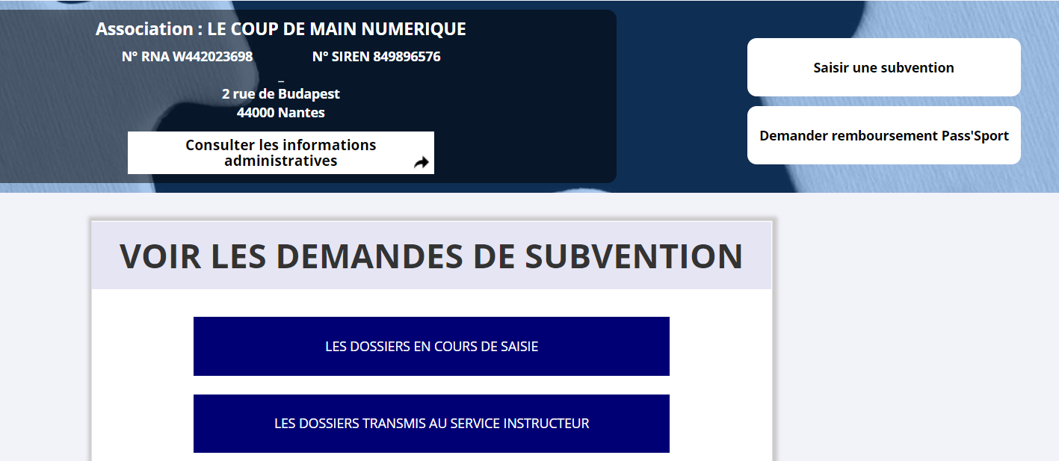

Saisir une nouvelle demande de subvention
Le processus de demande de subvention s’effectue en 5 étapes.
Lors du passage à l’étape suivante, les données sont automatiquement enregistrées.
Cliquez ici pour débuter
Astuce : Si vous souhaitez revenir sur votre dossier plus tard, vous pouvez reprendre la saisie dans la rubrique “Les dossiers en cours de saisie”

Slide 23
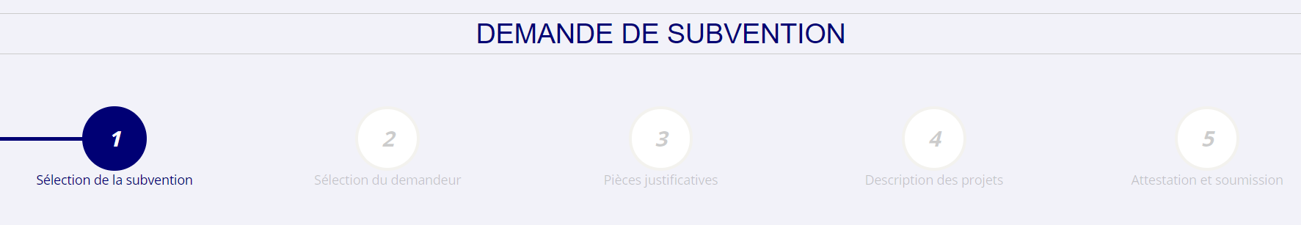
ÉTAPE n°1 : Sélectionner la subvention

Slide 24
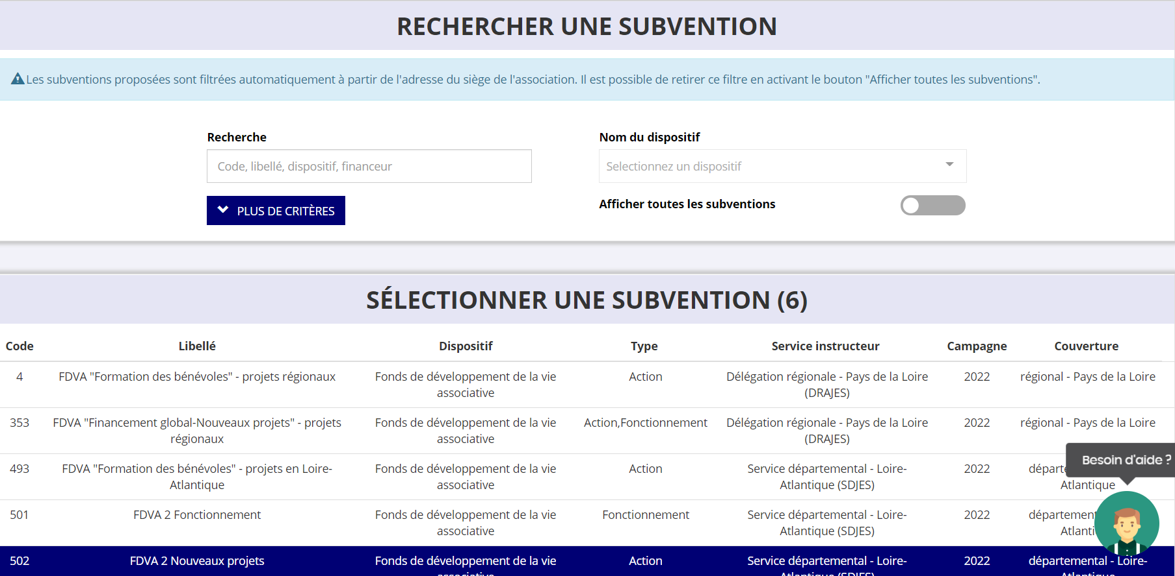
ÉTAPE n°1 : Sélectionner la subvention
Recherchez la subvention en choisissant le code figurant dans l’appel à initiatives 2025.
La ligne de la subvention se met en bleu lorsque vous la sélectionner

Slide 25
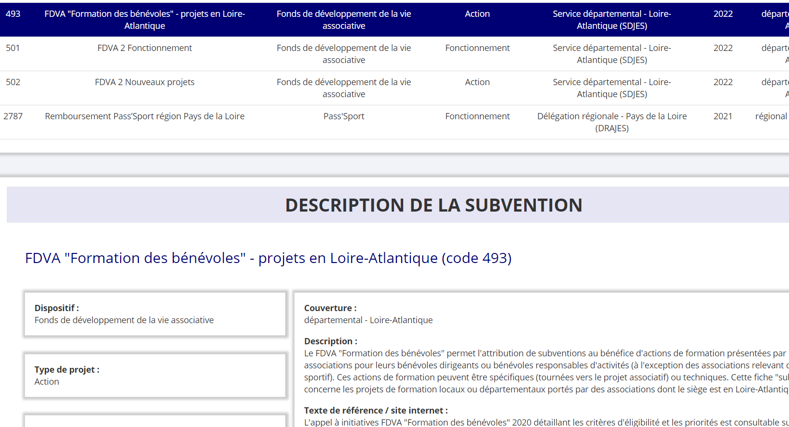

ÉTAPE n°1 : Sélectionner la subvention
Selon le code de subvention sélectionné : un court descriptif explique à quoi correspond cette subvention.
Veillez à bien cliquer sur le code de la subvention que vous souhaitez demander

Slide 26
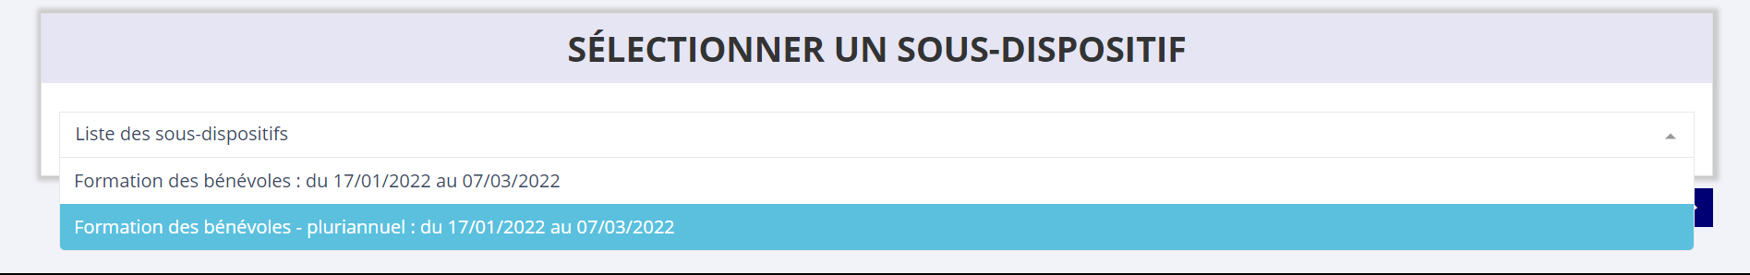
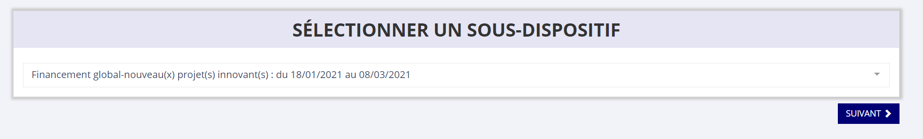
ÉTAPE n°1 : Sélectionner la subvention
En bas de la page : sélectionnez le sous-dispositif correspondant
Pour le FDVA1 Formation des bénévoles :
Annuel
OU
Pluriannuel (sur 3 ans)
Pour le FDVA2 :
« Financement global
/nouveaux projets
innovants »

Slide 27
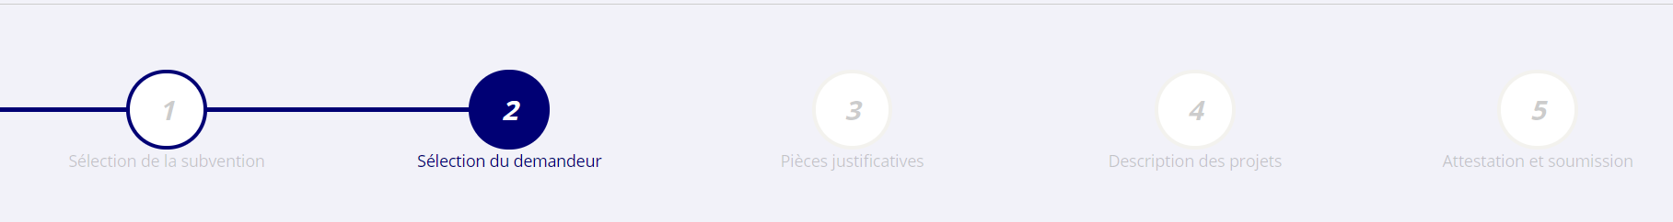
ÉTAPE n°2 : Sélectionner le demandeur

Slide 28
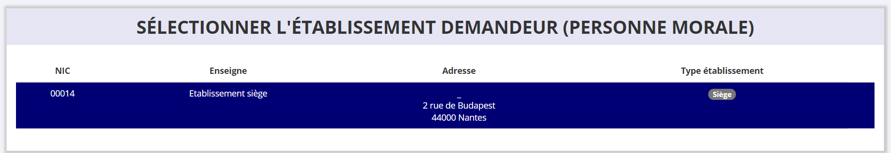
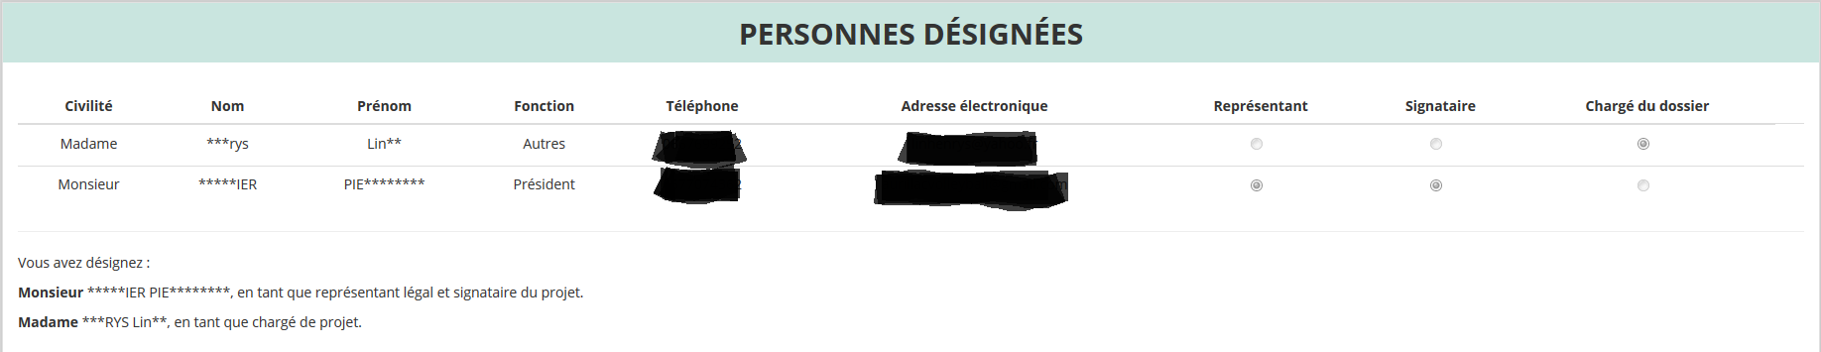
ÉTAPE n°2 : Sélectionner le demandeur
S’il existe plusieurs établissements secondaires dans votre association, veiller à choisir le bon établissement (n°SIRET).
L’établissement demandeur sélectionné se met en bleu.
Ensuite, si vous avez bien rempli les informations administratives en amont, descendez jusqu’à l’encadré “Personnes désignées”
Indiquez qui sera le représentant (président.e / co-président.e), le signataire et la personne chargée du dossier.
ATTENTION, si le signataire n’est pas le représentant légal, il vous sera demandé un “pouvoir” à l’étape suivante.

Slide 29
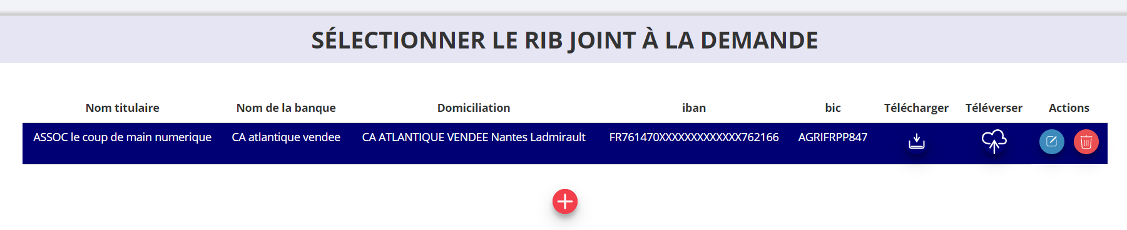


ÉTAPE n°2 : Sélectionner le demandeur
Il peut y avoir plusieurs comptes et donc plusieurs RIB pour votre établissement.
Sélectionnez impérativement le RIB sur lequel vous souhaitez recevoir la subvention.
Si le RIB apparaît, sélectionnez-le, il se met en bleu.
Si le RIB n’apparaît pas : ajoutez-le en cliquant sur : Il vous faudra compléter les champs de coordonnées bancaires et téléverser (enregistrer) le RIB au format .pdf en cliquant sur l’icône
L’icône signifie « télécharger » c’est-à-dire : récupérer dans votre PC un document enregistré dans LeCompteAsso
Le nom complet du titulaire du compte figurant sur le RIB doit impérativement être identique au nom complet de l’association qui figure comme dénomination sur l’avis de situation SIRENE.
L’adresse doit également correspondre à l’adresse figurant sur le RIB.
Si ce n’est pas le cas, faites le nécessaire en amont auprès de votre banque ou faites modifier votre immatriculation au répertoire SIRENE

Slide 30
ÉTAPE n°3 : Pièces justificatives

Slide 31
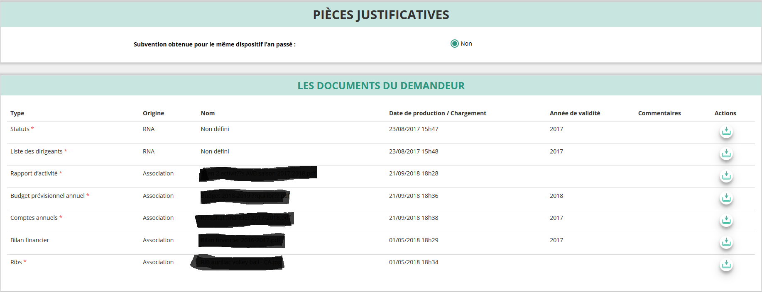
ÉTAPE n°3 : Pièces justificatives
Précisions sur ces éléments page suivante
Si vous avez déjà téléversé ces documents lors de l’étape concernant les informations administratives de votre association, cette étape n’est pas nécessaire.
S’il manque des documents, vous pouvez les téléverser grâce au bouton :

Slide 32
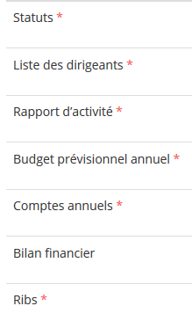
ÉTAPE n°3 : Pièces justificatives
Lorsque tous les éléments marqués d’un astérisque rouge sont téléversés, cliquez sur “SUIVANT” pour passer à l’étape 4.
ATTENTION : Format PDF recommandé
Ces documents sont automatiquement récupérés via le RNA
Le rapport d’activité est le bilan de toutes vos activités et de vos perspectives.
Il est présenté tous les ans en assemblée générale. Il reflète fidèlement toutes vos activités.
Il s’agit de celui de l’année N-1 (ou N-2 si votre AG n’a pas encore eu lieu pour valider celui N-1).
Le budget prévisionnel doit être le budget prévisionnel global de votre association.
Il doit impérativement comporter la subvention demandée au titre du FDVA.
Il s’agit de celui de l’année en cours. (voir FAQ FDVA et vidéo en ligne)
Les comptes annuels sont les éléments présentés chaque année lors de votre assemblée générale.
Il s’agit du budget réalisé de l’année N-1 - ex.compte de résultat, bilan financer ou états financiers - (ou N-2 si votre AG n’a pas encore eu lieu pour valider celui N-1).
Le RIB est automatiquement ajouté à l’étape 2

Slide 33
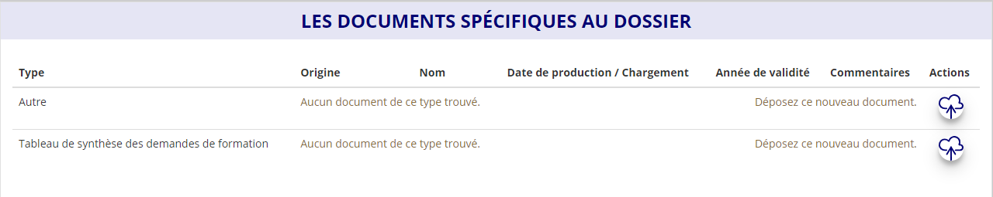
ÉTAPE n°3 : Pièces justificatives
Vous avez ici la possibilité d’ajouter des documents complémentaires (au format PDF), qui seront utiles à l’étude de votre demande.
* Si le signataire de la demande de subvention n'est pas un dirigeant de l'association, c’est ici que vous ajouterez la délégation de pouvoir signée par le représentant légal de l’association qui délègue et par la personne à qui le pouvoir est délégué.
* Pour les “nouveaux projets” : une description complète et détaillée du projet pourra, par exemple, utilement être ajoutée.

Slide 34
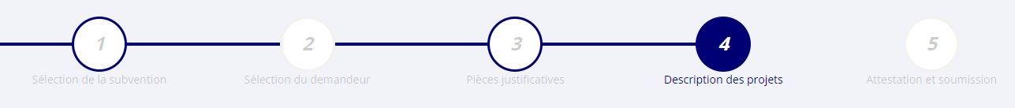
ÉTAPE n°4 : Description des projets

Slide 35
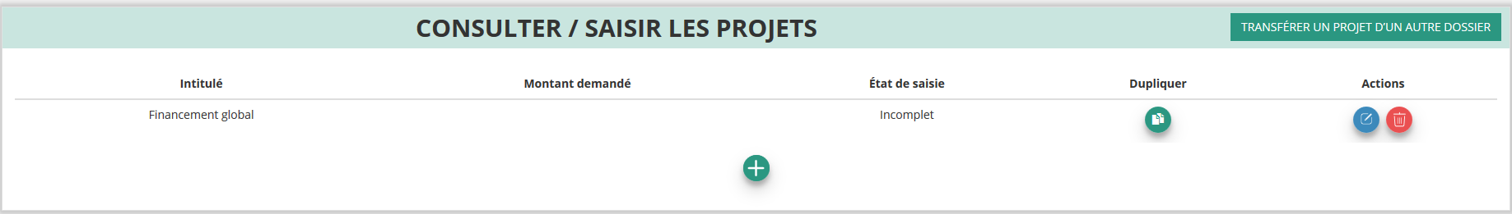
ÉTAPE n°4 : Description des projets
Il s’agit ici de l’étape la plus importante puisqu’il s’agit de décrire l’objet de votre demande
Cliquez ici pour ajouter un projet
Cliquez ici pour reprendre un projet en cours de saisie ou le modifier
Cliquez ici pour supprimer un projet

Slide 36
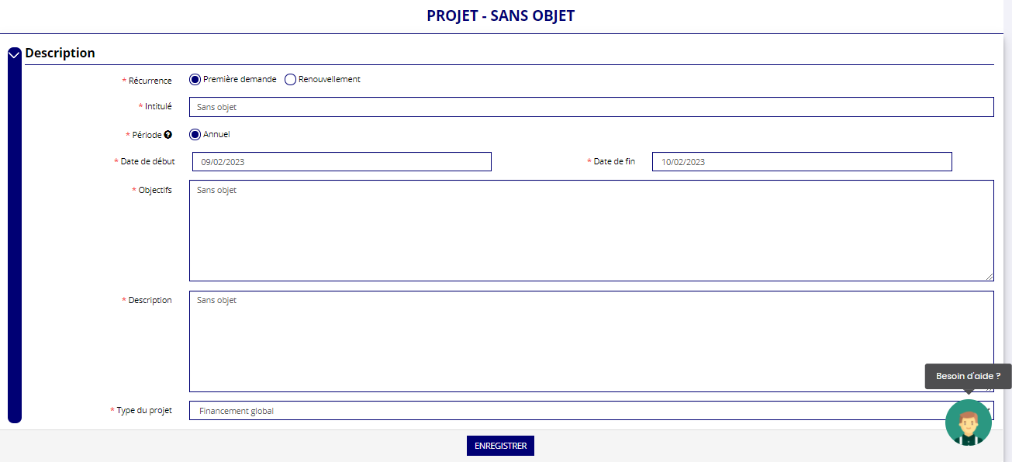
ÉTAPE n°4 : Description des projets
Choisissez le type de projet correspondant dans le menu déroulant “Fonctionnement” ou “Nouveau(x) projet(s) innovant(s)”.
Selon le choix effectué, les champs suivants seront à compléter ou non.
Saisir l’intitulé de l’action
Indiquez la période de réalisation sur l’année
(ou sur les 3 ans pour du pluriannuel FDVA1- Formation)
Annuel OU pluriannuel UNIQUEMENT pour une demande de subvention sur le dispositif « FORMATION »
Indiquez les objectifs de l’action et les besoins auxquels ils répondent
Détaillez le projet d’action ainsi que ses modalités de diffusion

Slide 37
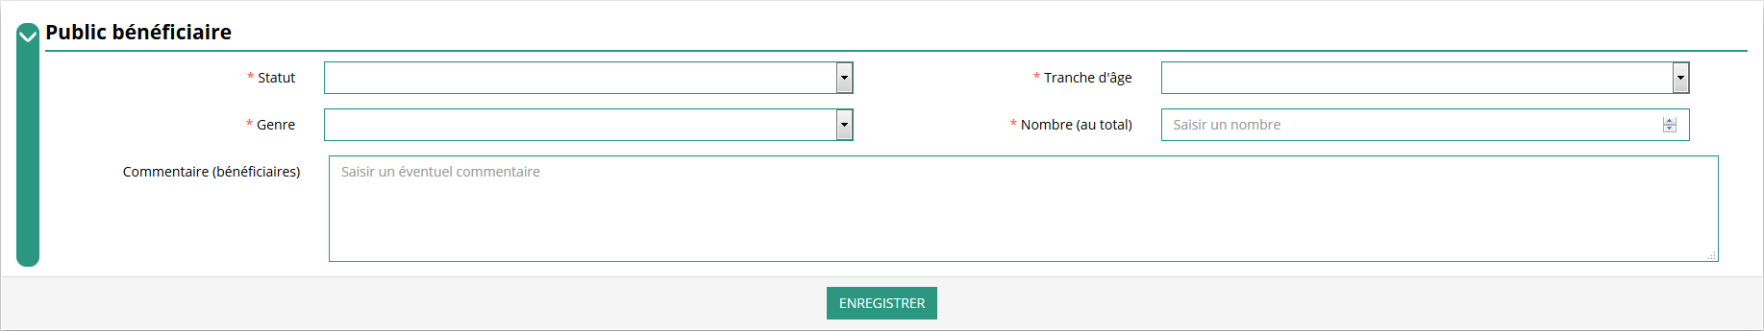
ÉTAPE n°4 : Description des projets
Indiquez ici quel sera le public bénéficiaire de l’action.
Si les choix proposés dans les menus déroulants ne vous semblent pas correspondre pleinement à ce que vous souhaitez exprimer, utilisez le champ “commentaire” pour compléter.

Slide 38
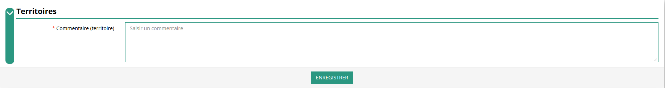
ÉTAPE n°4 : Description des projets
Indiquez ici quel sera le territoire bénéficiaire de l’action : c’est à dire la zone d’impact avérée de votre action : commune, communauté de communes, département, région, etc...
Ces informations seront particulièrement utiles pour vérifier si votre demande relève du niveau régional ou du niveau départemental et en apprécier l’impact et le rayonnement prévisionnels.

Slide 39
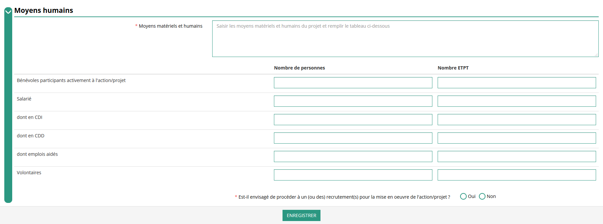
ÉTAPE n°4 : Description des projets
Indiquez ici quels seront les moyens humains et matériels mobilisés pour votre action ou projet
ATTENTION
Un volontaire (service civique, volontariat associatif, corps européen de solidarité, etc.) n’est pas un bénévole

Slide 40
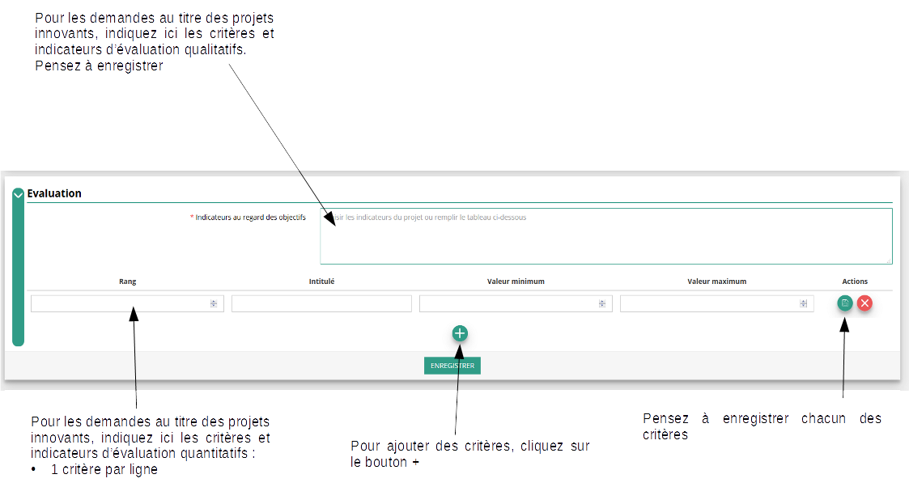
ÉTAPE n°4 : Description des projets

Slide 41
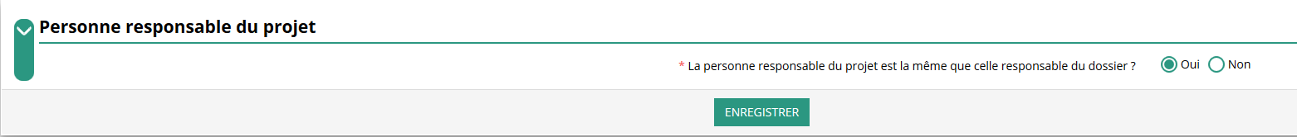

ÉTAPE n°4 : Description des projets
Si la personne responsable du projet n’est pas la même que la personne responsable du dossier de subvention,
indiquez “non” et sélectionnez dans la liste qui apparaît la personne concernée.
Si cette personne n’est pas dans la liste, il conviendra de l’ajouter manuellement via le bouton

Slide 42


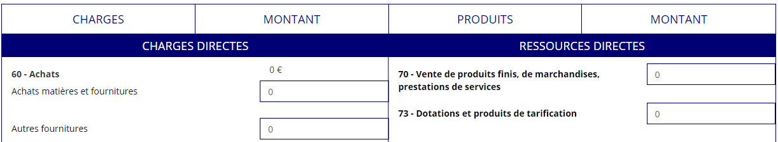
ÉTAPE n°4 : Description des projets – saisie du budget
1 - Saisir et enregistrer le montant de subvention demandée pour le projet
2 - Saisir et enregistrer les cofinancements (= les autres subventions publiques envisagées)
3 - Saisir et enregistrer les charges (coûts) et les autres produits (recettes/ressources)
4 - Les totaux se calculent automatiquement

Slide 43

ÉTAPE n°4 : Description des projets
Une fois votre demande complète, le statut change et l’état de saisie apparaît comme “Complet”
Cliquez sur “SUIVANT” pour passer à l’étape 5

Slide 44
ÉTAPE n°5 : Finalisation et transmission

Slide 45
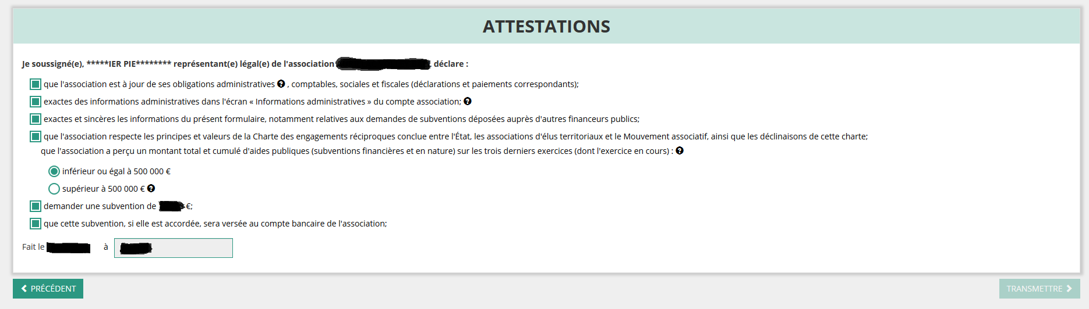
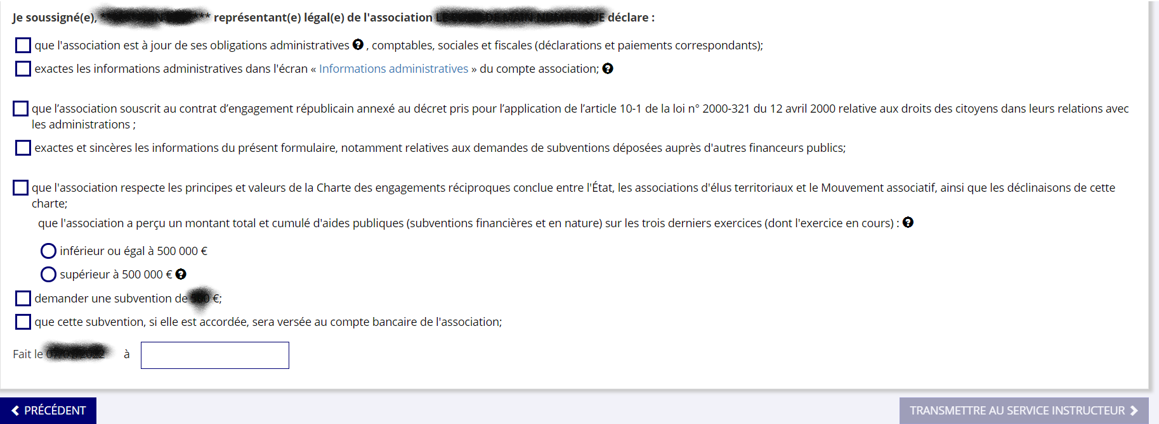
ÉTAPE n°5 : Finalisation et transmission
Sélectionnez l’option qui correspond à votre situation
Vérifiez que le montant demandé correspond à votre demande
“VOIR LE RÉCAPITULATIF DE LA DEMANDE”:
une fenêtre apparaît avec le CERFA récapitulatif de demande de subvention : pensez à l’enregistrer pour le conserver.
1) Cliquez sur “TRANSMETTRE au service instructeur”.
une fenêtre apparaît avec le CERFA récapitulatif de demande de subvention : pensez à l’enregistrer pour le conserver.
2) Cliquez sur “CONFIRMER LA TRANSMISSION” (dans l’encadré qui apparaît).
C’est terminé !!!

Slide 46
Informations de suivi des demandes terminées et transmises
Votre demande de subvention est envoyée au service instructeur et vous êtes redirigé vers l’écran d’accueil de Le Compte Asso.
Dans cet état, votre demande n’est plus modifiable.
Vous pourrez suivre les changements d’étape directement depuis Le Compte Asso.
À chaque changement ou demande de complément éventuel d’information de la part du service instructeur chargé de votre demande, vous recevrez une notification sur l’adresse de messagerie que vous avez renseignée.

